Slide 1
BÀI TẬP THỰC HÀNH 1
Bài 74

Slide 2
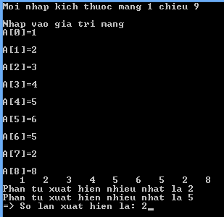
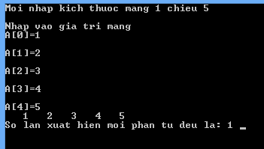
Nội dung
Viết chương trình nhập vào một mảng a có n phần tử, hãy liệt kê các phần tử xuất hiện nhiều nhất trong mảng, nếu mảng có các phần tử phân biệt nhau thì thông báo không có phần tử cần tìm (Yêu cầu dùng con trỏ)
Ví dụ:

Slide 3
Nội dung
Hướng dẫn:
Hàm nhập mảng
Hàm xuất mảng
Tìm giá trị tần suất xuất hiện lớn nhất của các phần tử (1)
Đếm tần suất xuất hiện của một phần tử
Liệt kê các phần tử có số lần xuất hiện = với (1)
Sau khi dùng con trỏ xong nhớ delete

Slide 4


